Slide 1
Тема: Нестероїдні протизапальні засоби. Характеристика, класифікація, зв'язок між структурою і фармакологічною дією, механізм дії, методи отримання, методи аналізу, застосування в медицині.

Slide 2
Нестероїдні протизапальні засоби (НПЗП) – також відомі як нестероїдні протизапальні агенти/анальгетики (НПЗА), або нестероїдні протизапальні засоби (НПЗЗ) це клас лікарських засобів, які забезпечують анальгетичний та антипіретичний (жарознижуючий) ефекти і, при застосуванні у вищих дозах, протизапальний ефект.
Часто в вітчизняній науково-популярній медико-фармацевтичній літературі можна зустріти використання англомовної абревіатури до назви цієї групи препаратів: NSAIDs – Nonsteroidal anti-inflammatory drugs.
Термін «нестероїдні» відрізняє ці препарати від стероїдів, які, серед широкого кола інших ефектів, мають аналогічні ейкозаноїд-пригнічуючу і протизапальну дію. Як анальгетики, нестероїдні протизапальні засоби незвичайні тим, що вони не є наркотичними і, отже, можуть бути використані як альтернатива наркотикам, оскільки не призводять до звикання.

Slide 3
Станом на сьогодні немає єдиної універсальної класифікації НПЗП, для зручності і для відповідної потреби їх розподіляють за наступними критеріями: за хімічною структурою; тривалістю і силою протизапального, анальгезивного ефекту; селективністю, впливом на метаболізм суглобового хряща та іншими параметрами асоційованими з механізмом реалізації ефекту.
Класифікація нестероїдних протизапальних препаратів (НПЗП)
за хімічною структурою
І. Похідні кислот ✓ Арилкарбонові кислоти Похідні саліцилової кислоти або саліцилати Ацетилсаліцилова кислота Дифлунісал Похідні антранілової кислоти або фенамати Мефенамінова кислота Мефенамінат натрію Ніфлумова кислота ✓ Арилалканові кислоти Похідні арилоцтової кислоти Диклофенак натрію Похідні гетерооцтової кислоти Кеторолак Похідні індол-/інденоцтової кислоти Індометацин Суліндак Етодолак Похідні арилпропіонової кислоти Ібупрофен Напроксен Кетопрофен | ✓ Енолінові кислоти Похідні піразоліну Фенілбутазон Метамізолу натрієва сіль ФеназонБутадіон Оксиками Піроксикам Мелоксикам ІІ. Деякі інші похідні Німесулід Колхіцин Целекоксиб Набуметон ІІІ. Комбіновані препарати Артротек (диклофенак + мізопростол) Амбене (фенілбутазон + дексаметазон) Аспіфат (кислота ацетилсаліцилова + сукральфат) Доларен (диклофенак + парацетамол)

Slide 4
Класифікація НПЗП за вираженістю протизапального ефекту
✓ НПЗП із вираженою протизапальною активністю
Саліцилати (кислота ацетилсаліцилова, дифлунісал)
Піразолідини (фенілбутазон)
Похідні індолоцтової кислоти (індометацин, суліндак, етодолак)
Похідні фенілоцтової кислоти (диклофенак)
Оксиками (піроксикам, мелоксикам)
Алканони (набуметон) Похідні пропіонової кислоти (ібупрофен, напроксен, фенопофен, флурбіпрофен, кетопрофен, кислота тіапрофенова) Похідні сульфонанілідів (німесулід) Похідні інших хімічних груп (целекоксиб)
✓ НПЗП зі слабкою протизапальною активністю
Похідні антранілової кислоти (мефенамова кислота)
Піразолони (метамізол натрію, пропіфеназон)
Похідні параамінофенолу (парацетамол)
Похідні гетероарилоцтової кислоти (кеторолак)

Slide 5
З відкриттям двох ізоформ ЦОГ* була запропонована класифікація НПЗП (J. Frolich, 1997 р.) у модифікації: селективні інгібітори ЦОГ-1 (низькі дози кислоти ацетилсаліцилової); неселективні інгібітори ЦОГ – більшість НПЗП (диклофенак, ібупрофен, піроксикам, індометацин); селективні інгібітори ЦОГ-2 (мелоксикам, німесулід); високоселективні (специфічні) інгібітори ЦОГ-2 (целекоксиб, рофекоксиб, вальдекоксиб, парекоксиб).
*Циклооксигеназа (ЦОГ; офіційна назва — простагландин-ендопероксид-синтаза, PTGS) – фермент (точніше, родина ізоферментів, КФ 1.14.99.1), що відповідає за утворення простаноїдів, а зокрема тромбоксану і простагландинів, як-от простацикліну, з арахідонової кислоти. Тому два людських ізоферменти PTGS1 і PTGS2 умедичній літературі часто називають ЦОГ-1 і ЦОГ-2.

Slide 6
Механізм протизапальної дії НПЗП пов’язаний із пригніченням ними активності ЦОГ – ключового ферменту метаболізму арахідонової кислоти і, як наслідок, зниженням синтезу простагландинів (ПГ). На початку 90-х років ХХ ст. Дж. Вейном встановлено, що в організмі одночасно існує дві ізоформи ферменту ЦОГ – ЦОГ-1 (конститутивна) і ЦОГ-2 (індукована). Вони мають різні функції: ЦОГ-1 відповідає за синтез ПГ, що беруть участь у захисті слизової оболонки ШКТ, регуляції функції тромбоцитів і ниркового кровотоку, а другий ізофермент (ЦОГ-2) бере участь у синтезі ПГ при запаленні. Терапевтичний ефект НПЗП реалізується за рахунок гальмування активності ЦОГ-2, а основні побічні ефекти з’являються при інгібуванні ЦОГ-1.
Протизапальна дія НПЗП також пов’язана з гальмуванням перекисного окиснення ліпідів, стабілізацією лізосомальних мембран, гальмуванням процесів утворення макроергічних зв’язків у процесах окисного фосфорилювання, гальмуванням агрегації нейтрофілів, пригніченням синтезу, взаємодією з рецепторами, інактивацією інших медіаторів запалення (брадикінін, лімфокіни, лейкотрієни, фактори комплементу й ін.).

Slide 7
Спектр побічних ефектів НПЗП досить широкий. До найбільш частих і небезпечних побічних ефектів належать шлунково-кишкові ускладнення. Термін «NSAID-gastropathy», що був уведений у 1986 р. S.H. Roth, означає ерозивновиразкові гастроінтестинальні ураження на фоні прийому НПЗП.
Існує декілька факторів, що спричиняють підвищення ризику НПЗП-гастропатії. До них належать: вік (старше 60 років), наявність патології ШКТ в анамнезі, прийом високих доз чи одночасний прийом декількох НПЗП, одночасний прийом із глюкокортикоїдами, тривале застосування НПЗП (понад 3 місяці), терапія антикоагулянтами та/чи антиагрегантами.
Також для НПЗП характерна низка інших проявів побічної дії:
✓ затримка натрію та води і, як наслідок, підвищення АТ;
✓ розвиток різного роду кровотеч;
✓ алергічні реакції (бронхоспазм, анафілактичний шок, набряк Квінке).

Slide 8
Як патогенетичне лікування НПЗП показані при запаленні м’яких тканин, опорно-рухового апарату, при лікуванні ревматичних, серцево-судинних, нервових захворювань, при травмах, у післяопераційний період та ін. НПЗП широко застосовують для симптоматичної терапії больового синдрому різного генезу, а також для купірування гарячки (пропасниці).
Протипоказані НПЗП при індивідуальній непереносимості, пептичній виразці шлунка та/або дванадцятипалої кишки, у період вагітності та годування грудьми, при тяжкому ураженні нирок. Ацетилсаліцилова кислота протипоказана дітям у віці до 12 років (небезпека розвитку синдрому Рея).

Slide 9
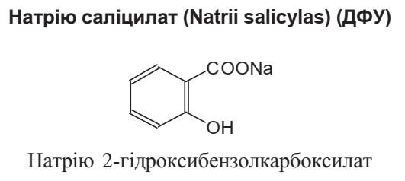
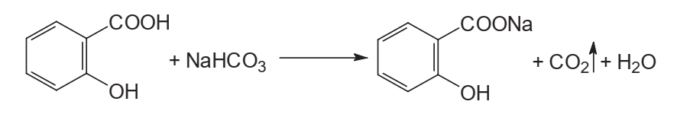
Фармацевтичний аналіз
Нестероїдних протизапальних засобів (НПЗЗ)
Добування. Взаємодією кислоти саліцилової з натрію гідрокарбонатом або еквівалентною кількістю натрію гідроксиду:

Slide 10
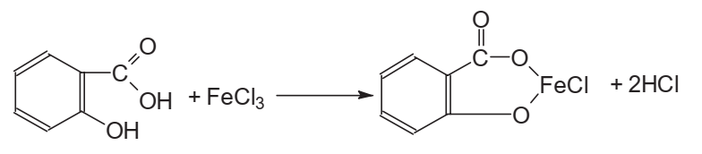
Властивості. Кристалічний порошок білого кольору, або дрібні безбарвні кристали, або блискучі пластівці. Легкорозчинний у воді, помірно розчинний 96 %-ному спирті.
Ідентифікація:
1. Фізико-хімічними методами: ІЧ-спектроскопія.
2. Субстанція дає реакції на саліцилати.
а) Реакція з розчином феруму (ІІІ) хлориду – синьо-фіолетове забарвлення, яке зникає від додавання невеликої кількості кислоти хлористоводневої і зберігається в присутності кислоти оцтової:

Slide 11
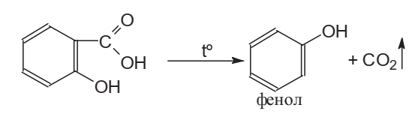
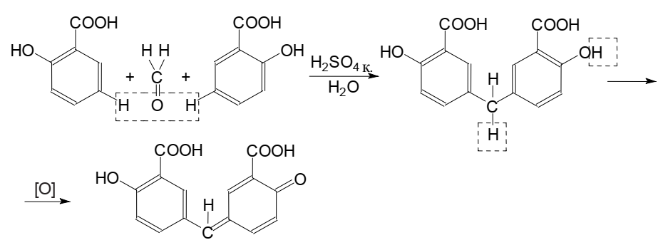
б) При нагріванні кислоти саліцилової понад 160 °C відбувається її декарбоксилування з утворенням фенолу (запах). Аби запобігти сублімації, реакцію проводять у присутності солей органічних кислот (натрію цитрату):
в) Реакція утворення ауринового барвника з розчином формальдегіду у присутності кислоти сульфатної концентрованої (реактив Маркі):

Slide 12

3. Субстанція дає реакцію на натрій.
а) з розчином калію піроантимонату (калію гексагідроксостибіату (V)) – утворюється білий осад:
б) з розчином реактиву метоксифенілоцтової кислоти – утворюється об’ємний білий кристалічний осад:
Осад розчиняється при додаванні розчину амоніаку розведеного і не випадає знову при наступному додаванні розчину амонію карбонату.
в) сіль натрію, змочена кислотою хлористоводневою розведеною і внесена в безбарвне полум’я, забарвлює його у жовтий колір.

Slide 13
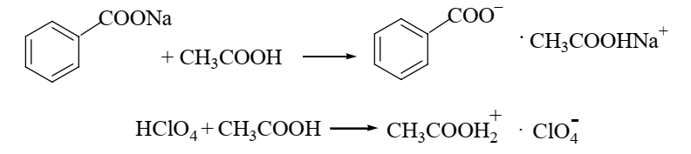
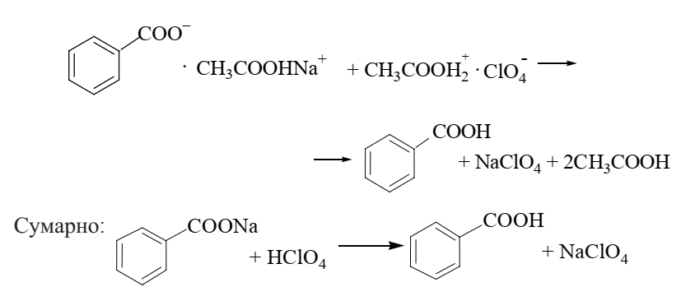
Кількісне визначення:
Метод Ацидиметрії у неводному середовищі (ДФУ) , s = 1. (проводиться за аналогією з натрію бензоатом).
Зберігання. У закупореній тарі, що оберігає від дії світла, у сухому місці.
Застосування. Анальгетичний, жарознижувальний та протизапальний засіб.

Slide 14
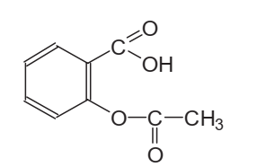
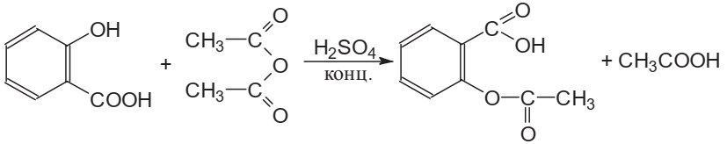
Кислота ацетилсаліцилова (Acidum acetylsalicylicum) (ДФУ)
2-(Ацетокси)бензойна кислота
Добування.
1. Ацетилуванням кислоти саліцилової оцтовим ангідридом:

Slide 15
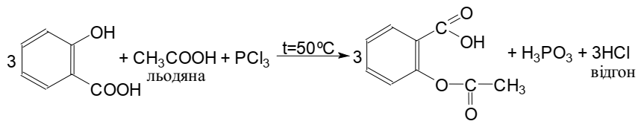
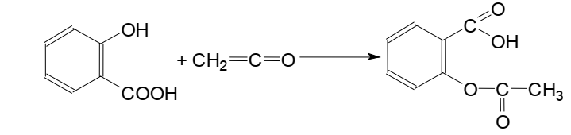
2. Ацетилуванням кислоти саліцилової кислотою оцтовою в присутності
фосфору трихлориду:
3. Взаємодією кислоти саліцилової з кетеном:
Властивості. Кристалічний порошок білого кольору або безбарвні кристали. Лікарський засіб стійкий у сухому повітрі, у вологому поступово гідролізується з утворенням оцтової і саліцилової кислот. Малорозчинний у воді, легкорозчинний у 96 %-ному спирті, розчинний в ефірі, розчинах гідроксидів та карбонатів лужних металів.

Slide 16
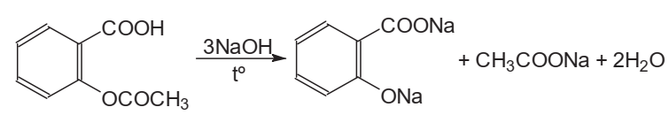
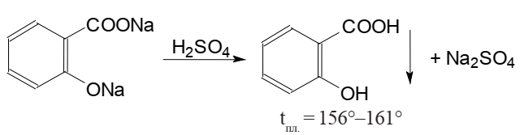

Ідентифікація:
1. ІЧ-спектроскопія.
2. Лікарський засіб піддають лужному гідролізу:
Потім підкислюють кислотою сульфатною розведеною – спостерігається утворення білого кристалічного осаду кислоти саліцилової, який ідентифікують за температурою плавлення (ДФУ):
Реакційну суміш фільтрують, до фільтрату додають спирт і кислоту сульфатну концентровану: утворюється оцтовоетиловий естер, який має характерний запах (нефармакопейна реакція):

Slide 17
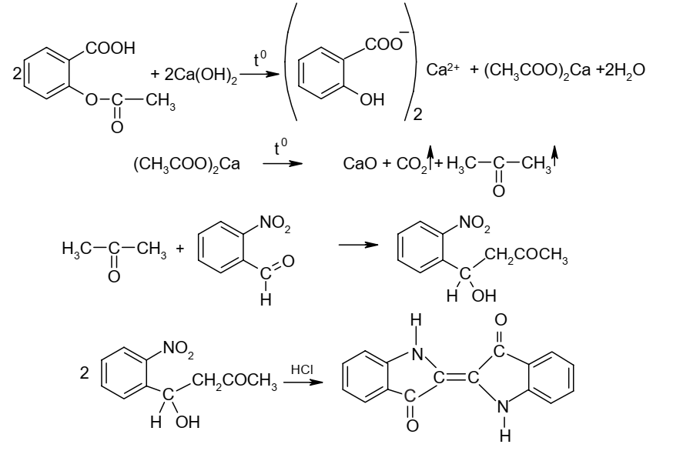
Кислоту саліцилову, що міститься в осаді, ідентифікують з розчином феруму (III) хлориду за появою фіолетового забарвлення (ДФУ).
3. При прожарюванні з кальцію гідроксидом утворюється ацетон, пари якого забарвлюють фільтрувальний папір, змочений о-нітробензальдегідом, у жовто-зелений, блакитно-зелений, а при змочуванні розчином кислоти хлористоводневої – блакитний колір (ДФУ):

Slide 18
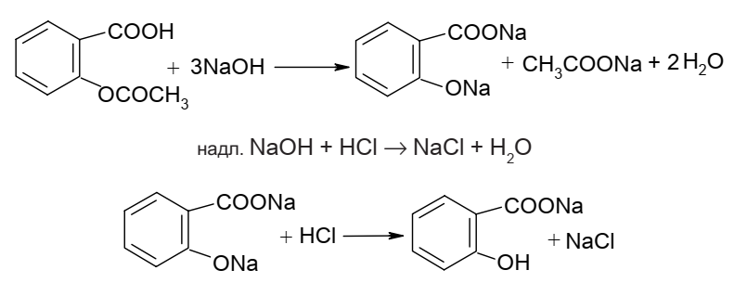
Кількісне визначення:
Алкаліметрія, зворотне титрування (ДФУ). Метод ґрунтується на омиленні субстанції розчином натрію гідроксиду, надлишок якого відтитровують кислотою хлористоводневою (індикатор – фенолфталеїн); s = 1/2. Паралельно проводять контрольний дослід:
Зберігання. У закупореній тарі.
Застосування. Протиревматичний, протизапальний, жарознижувальний, болезаспокійливий засіб, а також для попередження утворення тромбів, при тромбозі судин сітківки, порушенні мозкового кровообігу, для попередження ускладнень і зменшення приступів стенокардії при ішемічній хворобі серця.

Slide 19
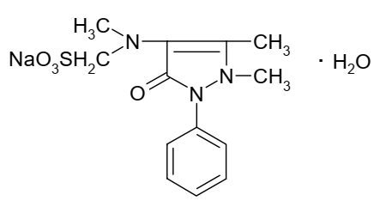
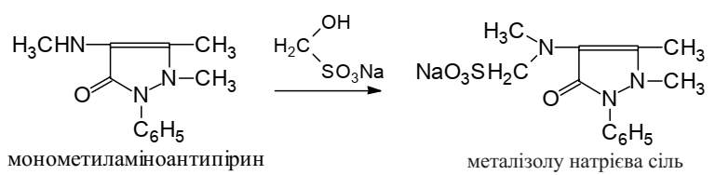
Метамізолу натрієва сіль (Metamizolum natricum) (ДФУ)
Анальгін (Analginum)
Metamizole Sodium *
[(1,5-диметил-3-оксо-2-феніл-2,3-дигідро-1Н-піразол-4-іл)-N-метиламіно]метансульфонат
Добування. Здійснюють за такою схемою:

Slide 20
Властивості. Кристалічний порошок білого або майже білого кольору. У присутності вологи розкладається. Водні розчини при стоянні жовтіють. Дуже легко розчинний у воді, розчинний у 96 %-ному спирті.
Ідентифікація:
1. ІЧ-спектроскопія.
2. Субстанція з розчином гідрогену пероксиду концентрованого дає синє забарвлення, яке швидко зникає і через декілька хвилин переходить в інтенсивно-червоне.
З іншими окисниками (FeCl3, хлорне вапно, HNO3 конц.) анальгін також утворює забарвлені продукти окиснення.

Slide 21
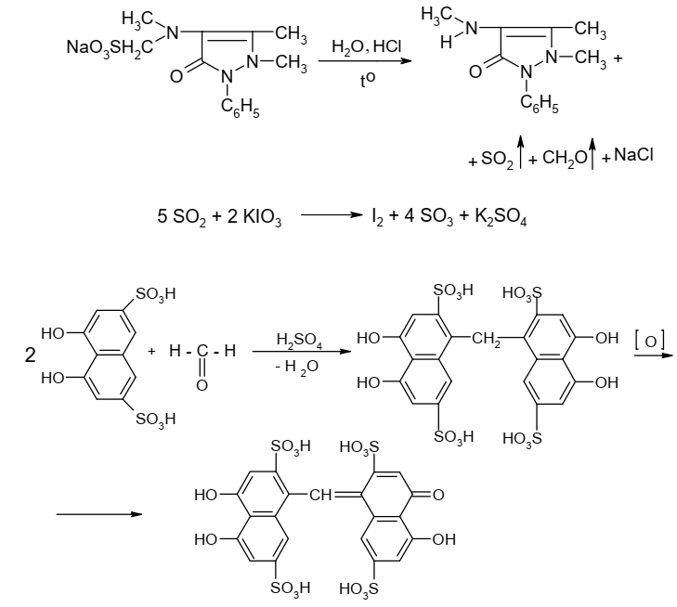
3. Підкислений розчин субстанції обережно нагрівають. Пробірку накривають фільтрувальним папером, змоченим розчином калію йодату та розчином крохмалю. Пари сульфуру (IV) оксиду, що виділяються, забарвлюють фільтрувальний папір у синій колір. Формальдегід, що виділяється, з розчином натрієвої солі кислоти хромотропової у кислоті сульфатній дає синьо-фіолетове забарвлення:

Slide 22
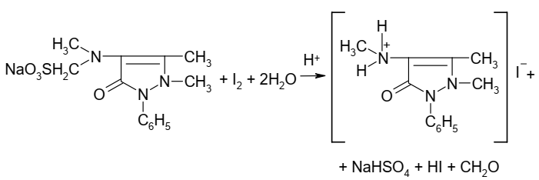
4. Субстанція дає реакції на іони натрію. (Див. Натрію саліцилат)
5. Нефармакопейна реакція. Підкислений спиртовий розчин субстанції при додаванні розчину калію йодату забарвлюється в малиновий колір (проміжні продукти окиснення), а при подальшому додаванні реактиву забарвлення посилюється і виділяється бурий осад йоду.
Кількісне визначення. Йодометрія (ДФУ), пряме титрування, індикатор – крохмаль, s = 1. Підкислений розчин субстанції титрують розчином йоду до появи блакитного забарвлення, що не зникає протягом 2 хвилин. Температура розчину у процесі титрування не повинна перевищувати 10 °C:
Зберігання. У добре закупорених склянках із темного скла, у захищеному від світла місці.
Застосування. За активністю та швидкістю дії анальгін перевершує антипірин. Його розчинність сприяє швидкому всмоктуванню, а також полегшує виведення з організму. Він особливо зручний у тих випадках, коли необхідно терміново створити в крові високу концентрацію лікарської речовини.

Slide 23
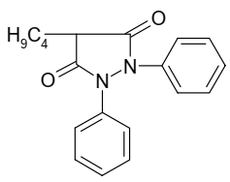
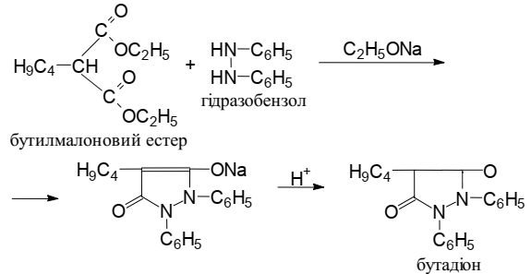
Бутадіон (Butadionum) Phenylbutazone *
1,2-Дифеніл-4-бутилпіразолідиндіон-3,5
Добування. Конденсацією н-бутилмалонового естеру з гідразобензолом у присутності натрію етилату:

Slide 24
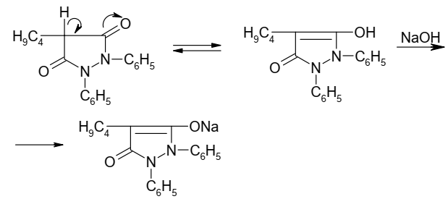
Властивості. Білий, іноді з ледь жовтуватим відтінком порошок. Практично нерозчинний у воді, важкорозчинний у спирті, легкорозчинний у розчині натрію гідроксиду, хлороформі, ефірі й ацетоні, практично нерозчинний у кислотах розведених. Розчинність бутадіону в гідроксидах лужних металів пояснюється його кислотними властивостями, зумовленими здатністю до кето-енольної таутомерії:
Ідентифікація:
1. Фізико-хімічними методами: визначення температури плавлення, ІЧ-спектроскопія, тонкошарова хроматографія.
2. Після нагрівання субстанції із сумішшю кислот оцтової і хлористоводневої концентрованих додають натрію нітрит – з’являється жовте забарвлення. До одержаного розчину додають лужний розчин β-нафтолу; спостерігається випадіння коричнево-червоного осаду.

Slide 25

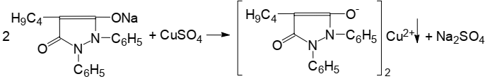
3.Приокисненні розчиномнатрію нітриту вкислотісульфатнійконцентрованій з’являється оранжеве забарвлення, яке переходить у вишневе. Одночасно спостерігається виділення бульбашок газу. В жорстких умовах бутадіон як похідна гідразобензолу окислюється до похідних азобензолу:
4. З розчинами солей важких металів субстанція утворює нерозчинні забарвлені солі. Після нейтралізації гідроксидами лужних металів бутадіон з розчином купруму (ІІ) сульфату дає осад сіруватого кольору, який переходить у блідо-голубий:
Випробування на чистоту. Гідразобензол – недопустима домішка. Виявляють окисненням розчином феруму (ІІІ) хлориду в кислоті сульфатній концентрованій. Не повинно з’являтися вишнево-червоне забарвлення.
Кількісне визначення. Алкаліметрія в середовищі ацетону, пряме титрування, індикатор – фенолфталеїн, s = 1.
Зберігання. У закупореній тарі, що оберігає від дії світла.
Застосування. Болезаспокійливий, протизапальний і жарознижуючий засіб.

Slide 26
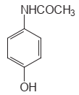
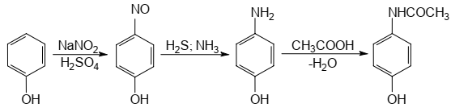
Парацетамол (Paracetamolum) (ДФУ)
Paracetamol*
N-(4-Гідроксифеніл)ацетамід
Добування. Фенол нітрозують натрію нітритом у кислому середовищі. Утворений п-нітрозофенол відновлюють гідрогенсульфідом в аміачному середовищі до п-амінофенолу, який ацетилують:

Slide 27
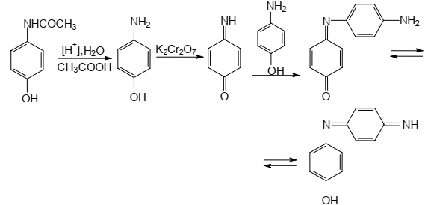
Властивості. Кристалічний порошок білого кольору. Помірно розчинний у воді, легкорозчинний у 96 % спирті, дуже мало розчинний у метиленхлориді. Завдяки фенольному гідроксилу розчиняється в лугах.
Ідентифікація:
Фізико-хімічні методи: температура плавлення, УФ- та ІЧ-спектроскопія.
2. При кислотному гідролізі утворюється n-амінофенол, який окиснюється калію дихроматом до індофенолу фіолетового кольору, що не переходить у червоний:

Slide 28
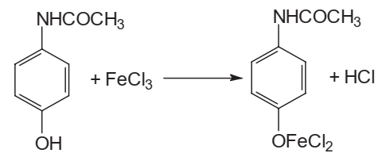
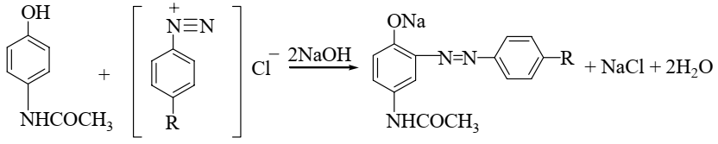
3. Субстанція дає реакцію на ацетил. Ацетил визначають після перетворення в оцтову кислоту кислотним гідролізом в присутності кислоти фосфорної. З розчином лантану (III) нітрату в присутності йоду і розчину амоніаку при нагріванні утворюється синє забарвлення або осад синього кольору (нагрівання проводять на відкритому полум’ї).
4. Нефармакопейні реакції: а) з розчином феруму (ІІІ) хлориду утворюється синьо-фіолетове забарвлення:
б) наявність у молекулі фенольного гідроксилу зумовлює реакцію парацетамолу із солями діазонію – утворюється азобарвник червоного кольору:

Slide 29
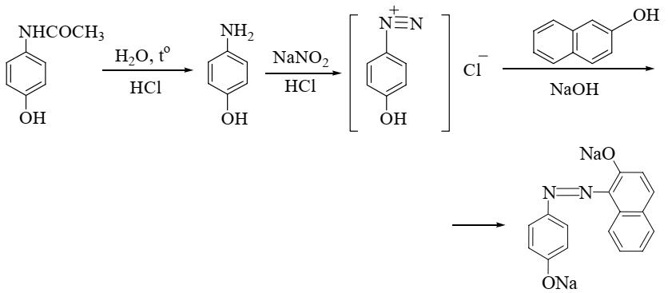
в) після кислотного гідролізу, під час якого утворюється первинна ароматична аміногрупа, лікарська речовина дає реакцію діазотування з наступним азосполученням:

Slide 30
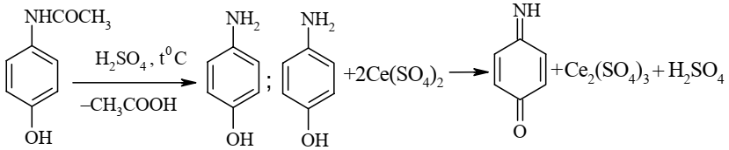
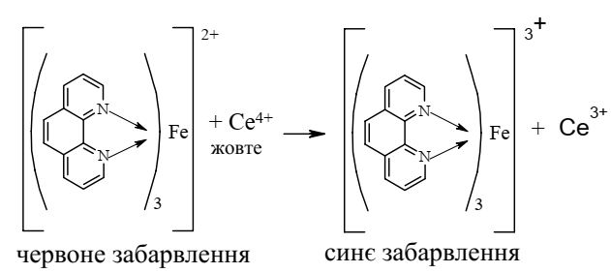
Кількісне визначення:
Цериметрія (ДФУ) після попереднього гідролізу субстанції кислотою сульфатною розведеною. Утворений n-амінофенол титрують розчином церію (IV) сульфату, індикатор – фероїн. Паралельно проводять контрольний дослід, s = 1/2:
Зберігання. У закупореній тарі, що оберігає від дії світла.
Застосування. Жарознижувальний і болезаспокійливий засіб.

Slide 31
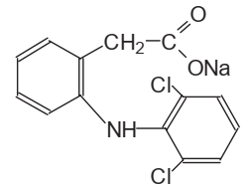
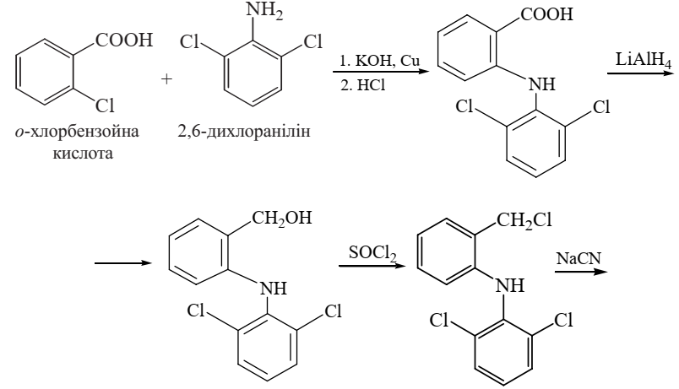
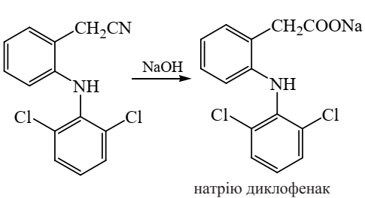
Натрію диклофенак (Diclofenacum Natricum) (ДФУ) Вольтарен
Натрію 2-[[(2,6-дихлорфеніл)аміно]-феніл]ацетат
Добування. Здійснюють за такою схемою:

Slide 32
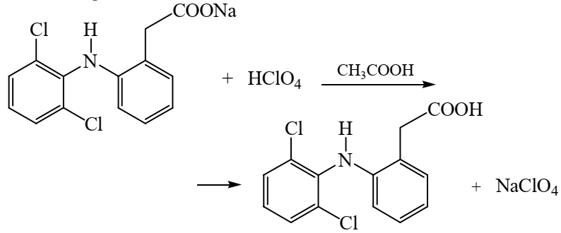
Властивості. Кристалічний порошок білого або білого з жовтуватим відтінком кольором, малогігроскопічний. Помірно розчинний у воді, легкорозчинний у метанолі, розчинний у 96 %-ному спирті, малорозчинний в ацетоні, практично нерозчинний в ефірі. Плавиться при температурі близько 280 °C із розкладанням.
Ідентифікація:
1. Фізико-хімічними методами: ІЧ-спектроскопія, тонкошарова хроматографія.
2. З розчином калію фериціаніду і розчином феруму (ІІІ) хлориду у присутності кислоти хлористоводневої поступово з’являється синє забарвлення і утворюється синій осад.
3. Субстанція дає реакції на натрій.
Кількісне визначення. Ацидиметрія в неводному середовищі потенціометрично, s = 1:
Зберігання. У сухому захищеному від світла місці.
Застосування. Анальгетик, має виражену антиревматичну, протизапальну та жарознижувальну дію.

